Slide 1
1. Gjennomgang av krav til og mulige opplegg for prosjektoppgaven
Dag Wiese Schartum, AFIN

Slide 2
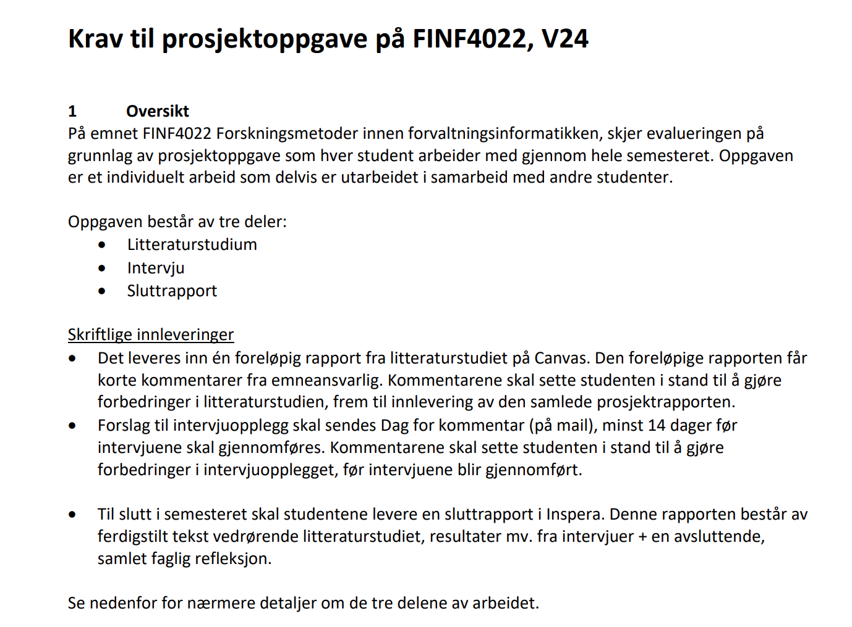
V25

Slide 3
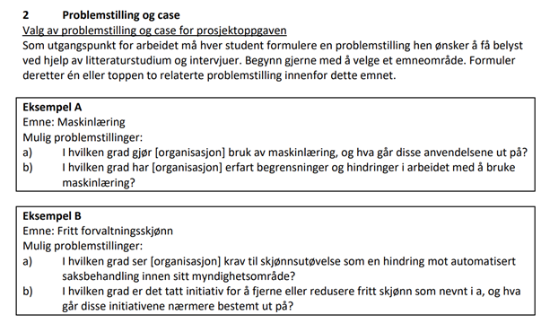

Slide 4
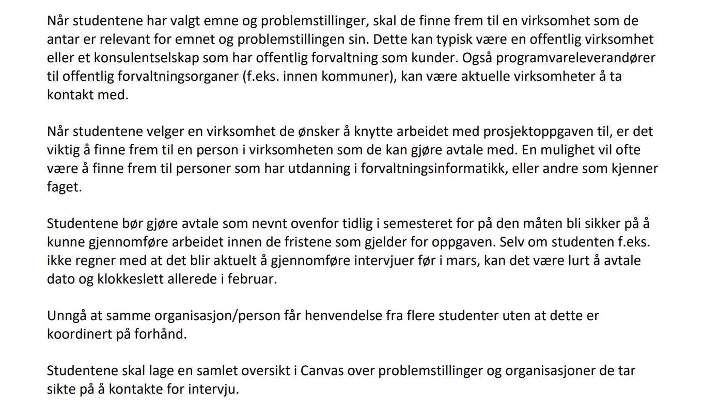

Slide 5
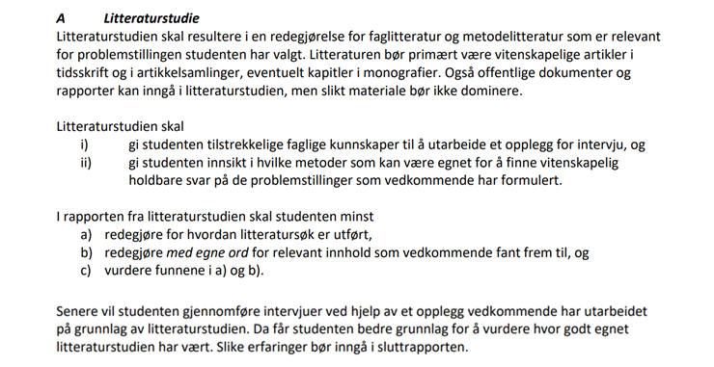

Slide 6
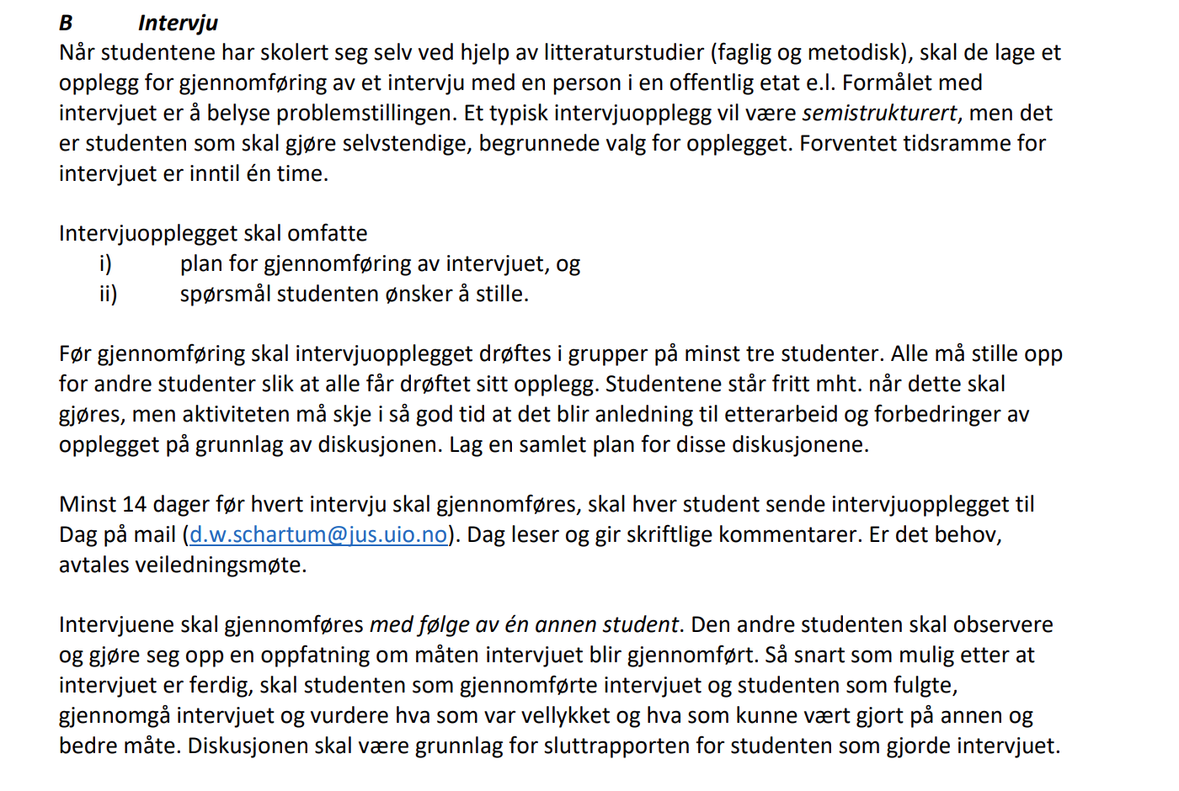

Slide 7
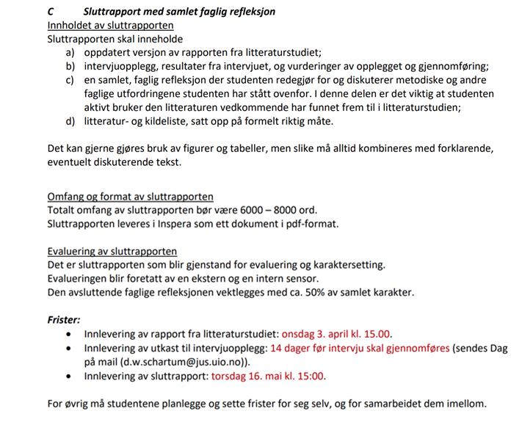
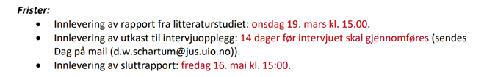

Slide 8
2. Personvern, etikk og forskning

Slide 9
«behandling» [av PO] = enhver operasjon eller rekke av opersjoner som gjøres med person-
opplysninger, enten automatisk eller ikke, …»
Behandling av personopplysninger omfatter: skrift, foto, video, lyd, biometri, GPS, og andre
typer sensordata, etc
I tillegg gjelder PVF for personregistre = «enhver strukturert samling av personopplysninger
som er tilgjengelige etter særlige kriterier …»
Definisjonen av «personopplysning» og «behandling» gir veldig vidt saklig virkeområde

Slide 10
Oversikt over aktørene i personvernforordningen
Datatilsynet
Personvernnemnda
UiO
Utøver behandlings-ansvaret
Personvernombud
Fakulteter
Institutter, sentre
Prosjektledere
Sikt – kunnskaps-sektorens tjeneste-leverandør
vurderer
Registrerte personer
Behandlingsansvarlig
Person med fullmakt
Behandlingsansvarlig skal bl.a.:
Etterleve plikter
Legge til rette for bruk av rettigheter
Foreta risikovurderinger
Treffe risikoreduserende tiltak
Person med foreldreansvar

Slide 11
Meldeplikt til Sikt
Utgangspunkt
Det skal mye til å unngå at intervjuer ikke innbærer behandling av personopplysninger
Intervjuer og annet som innebærer behandling av personopplysninger skal meldes Sikt
Sikt krever at du søker minst 30 før datainnsamling, men for enkle prosjekter kan behandlingstiden være mye kortere
Kan det forsvares å ikke melde?
Er opplysningene anonyme, er det ikke meldeplikt – men ingen opplysninger er anonyme i streng forstand
Presisering: Dersom det kan tenkes at opplysninger “i grenselandet”, kan skape belastninger for fysiske personer, må du ikke prøve å unngå meldeplikten: Alltid lojal etterlevelse av lovgivningen!

Slide 12
Råd for lojal etterlevelse av personvernregelverket
Unngå automatisert behandling av opplysninger, jf. virkeområdet (art. 2(1))
  Gjør notater for hånd, og gjengi informasjonen i notatene med dine egne ord
  Teknisk sett vil opplysningene likevel være “personopplysninger” fordi en person er kilde, men tilfellet kan være nær nedre grense for hva som regnes som «personopplysning»
  Gjør du opptak av intervjuet, er du uansett innenfor virkeområdet
Unngå opplysninger som er knyttet til en fysisk person
Det at en person er kilde til informasjon som ikke gjelder personer (men en virksomhet, sosiale eller politiske forhold e.l.) kan gjøre at opplysningene er nær nedre grense for hva som regnes som “personopplysning”
  Intervjuer ol. der folk uttrykker sine personlige meninger eller omtaler private forhold mv., innebærer alltid behandling av personopplysninger
  Gir de kun opplysninger om faktiske forhold som du like godt kunne lest deg til i et saksdokument e.l., kan tilfellet være nær nedre grense for hva som regnes som personopplysninger
Får du personopplysninger uoppfordret og disse ikke er omfattet av godkjenning fra Sikt, eller du får andre opplysninger enn de du har planlagt å samle inn, må du utelate opplysningene og slette dem
Du bør uansett unngå å bruke mer identifiserende opplysninger enn strengt nødvendig, og generelt følge personvernprinsippene så langt de passer

Slide 13
Behandlingsansvarlig (Forskning)
Behandlingsformål
  Innsamlingsformål
  Videre formål
  Forskningsformål*
Behandlingsgrunnlag
  Alle PO
  Særlige kategorier PO
Undersøkelse
Behandlingsansvarlig (Case)
Behandlingsformål
  Innsamlingsformål
  Videre formål
  Forskningsformål*
Behandlingsgrunnlag
  Alle PO
  Særlige kategorier PO
Primær- og sekundærdata
Lovlig å utveksle PO?
Taushetsplikt
Behandlingsgrunnlag
Behandlingsformål
Opplysningskvalitet
* Bestemmelser i PVF og pol som særlig gjelder forskning:
Krav til dataminimering (PVF 89(1), jf. art. 5(1)(c))
Behandlingsgrunnlag for særlige kategorier PO (PVF art. 9(2)(h))
Unntak fra plikten til å informere (PVF art. 14(5)(b))
Unntak fra innsynsrett (pol § 17 første ledd)
Unntak fra retten til å kreve retting (pol § 17 annet ledd)
Unntak fra retten til begrenset behandling (pol § 17 annet ledd)
Unntak fra retten til å kreve sletting (PVF art. 17(3))
Delvis unntak fra retten til å protestere (PVF art. 21(6))

Slide 14
NESHs forskningsetiske retningslinjer
Forskerfellesskapet: Forskere har et kollegialt ansvar overfor hverandre i forskerfellesskapet. De skal opptre sann-
ferdig, behandle hverandre med respekt og anerkjenne hverandres bidrag i prosjekter og publikasjoner. Forskere har et kollektivt ansvar for å fremme forskningens verdier og normer også i undervisning, veiledning, formidling og publisering.
B) Hensyn til personer: Forskere har ansvar overfor alle personer som inngår i eller deltar i forskning. Forskere skal respektere deres menneskeverd og ta hensyn til deres personlige, integritet, sikkerhet og velferd. Informert samtykke til å delta i forskning er et forskningsetisk hovedprinsipp.
C) Grupper og institusjoner: Svakstilte og sårbare grupper kan ha særskilt behov for beskyttelse, og det kan være nødvendig å ta spesielle hensyn når man forsker på tvers av kulturer eller på kulturminner. Også offentlige virksomheter og private organisasjoner har et medansvar for at forskning de deltar i, skjer i henhold til anerkjente forskningsetiske normer.
D) Oppdragsgivere, finansiører og samarbeidspartnere: Forskere og forskningsinstitusjoner har forpliktelser overfor oppdragsgivere, finansiører og samarbeidspartnere. På samme måte har andre forskningsaktører forpliktelser overfor forskere og forskningsinstitusjoner. Forskningsetikken balanserer normer om åpenhet og uavhengighet mot krav om nytte og samfunnsrelevans.
E) Forskningsformidling: Forskere og forskningsinstitusjoner har ansvar for å formidle vitenskapelige resultater, arbeids-
måter og holdninger fra egen og andres forskning, til resten av samfunnet. Forskningsformidling omfatter dialog på tvers
av fagområder, samspill med ulike aktører i samfunnet, samt forskeres deltakelse i samfunnsdebatten.

